Slide 1
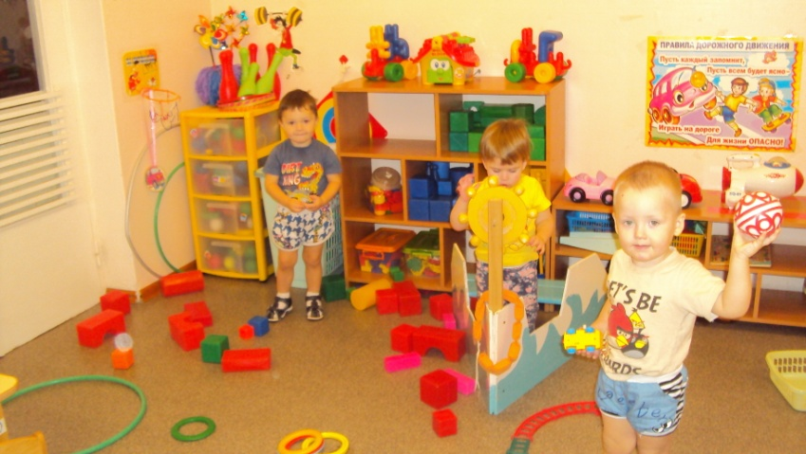
«Модель сопровождения семьи и ребёнка раннего возраста в условиях МБДОУ № 79»
Муниципальное дошкольное образовательное учреждение «Детский сад № 79 «Мальчиш-Кибальчиш»комбинированного вида»
Северодвинск 2014

Slide 2
Комплексный подход
Создание эмоционально-благоприятной атмосферы в группе
Организация предметно-развивающей среды
Работа с семьями воспитанников
Научно-методическое обеспечение
Правильно организованный приём в ДОУ
Организация игровой деятельности
Контроль за сохранением здоровья воспитанников, мероприятия по укреплению здоровья детей
Работа по повышению знаний педагогов, самообразование

Slide 3
При поступлении в ДОУ
Изменение режима дня
Изменение окружающей среды
Тревожность родителей
Изменение характера питания
Несформиро-ванность навыков общения
Стресс ребёнка

Slide 4
Адаптация- приспособленная реакция , основанная на инстинктах самосохранения. Адаптация -является активным процессом , приводящим или к позитивным результатам или негативным.
Критерии адаптации
1. Поведенческие реакции.
2. Уровень нервно-психического развития.
3. Заболевания и течения болезни.
4. Антропометрические показатели.
5. Степень сформированности навыков общения ребёнка с другими детьми.

Slide 5
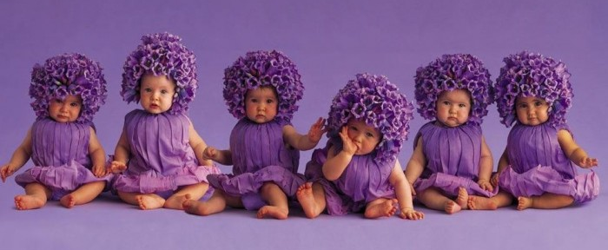
Цель:
Систематизация работы по созданию благоприятных условий социальной адаптации детей в условиях дошкольного учреждения.

Slide 6
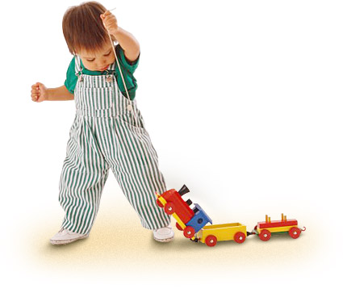
Задачи:
Изучить инновационный опыт.
Создать эмоционально-комфортную предметно-развивающую среду.
Вызвать положительное отношение к детскому саду у детей и их родителей.
Сформировать у детей умения общения со взрослыми и сверстниками.
Сформировать систему взаимодействия с родителями для повышения их педагогической компетенции.
Систематизировать содержание работы в адаптационный период.
Notes:
Изучить инновационный опыт
Создать эмоционально-комфортную предметно-развивающую среду.
Вызвать положительное отношение к детскому саду у детей и их родителей.
Сформировать у детей умения общения со взрослыми и сверстниками.
Сформировать систему взаимодействия с родителями для повышения их педагогической компетенции.
Систематизировать содержание работы в адаптационный период.

Slide 7
Ожидаемые результаты
Родители
У родителей сложится эмоционально-положительное отношение к детскому саду;
Стремление родителей к сотрудничеству.
Педагоги
Установится тесное взаимодействие;
У педагогов повысится уровень компетентности в организации адаптационного периода.
Дети
Дети легко войдут в новую для них среду;
Сформируются умения общения со сверстниками и взрослыми.
Notes:
Дети
Дети легко войдут в новую для них среду;
Сформируются умения общения со сверстниками и взрослыми. Родители
У родителей сложится эмоционально-положительное отношение к детскому саду;
Стремление родителей к сотрудничеству.
Педагоги
Установится тесное взаимодействие;
У педагогов повысится уровень компетентности в организации адаптационного периода.

Slide 8
Условия успешной адаптации детей
Комфортная среда
Учет особенностей
Контроль состояния здоровья
Взаимодействие взрослых
Эмоционально-положительное общение
Успешная адаптация детей
Использование системного подхода в организации адаптации, позволило детям значительно легче перенести этот период.

Slide 9
Организационно- подготовительный этап
Приобретение и изучение инновационной методической литературы
Подбор диагностических карт, анкет для родителей
Составление перспективного плана работы с детьми, родителями, педагогами
Анкетирование родителей, прогнозирование результатов
Создание предметно-развивающей среды
Составление и подбор творческих занятий, игр, материалов, рекомендаций по теме
Написание рабочей программы педагога
Самообразование

Slide 10
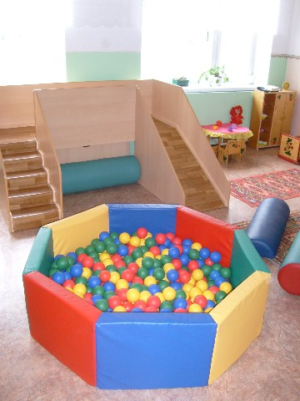
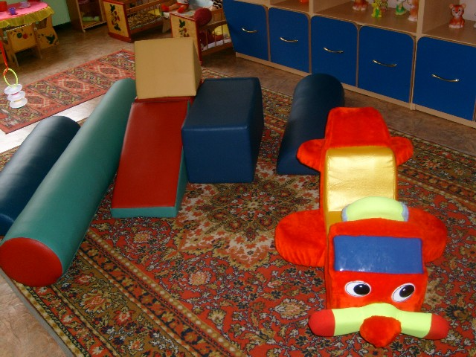
Создание предметно – развивающей среды
Для детей младенческого и раннего возраста образовательное пространство должно предоставлять необходимые и достаточные возможности для движения, предметной и игровой деятельности с разными материалами

Slide 11
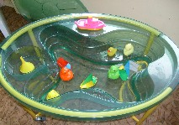
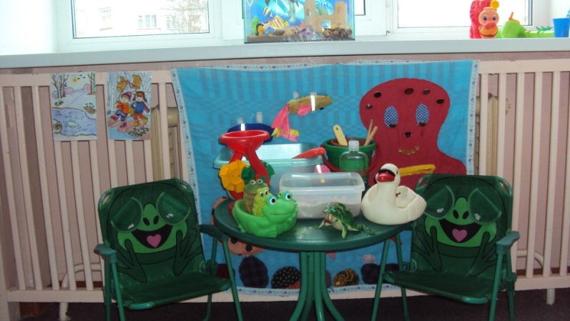
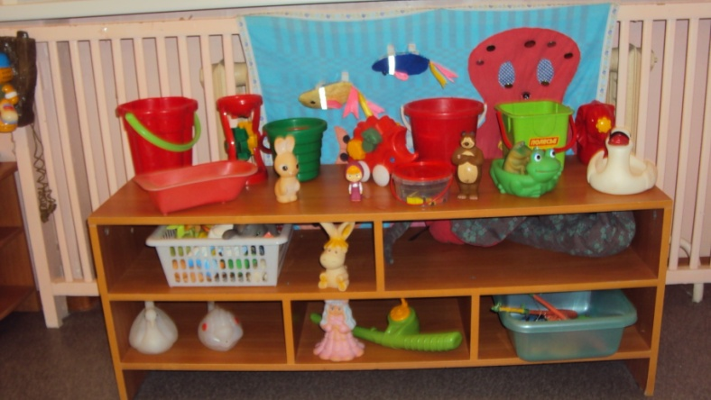
В группах раннего возраста созданы центры для игр с водой и песком

Slide 12
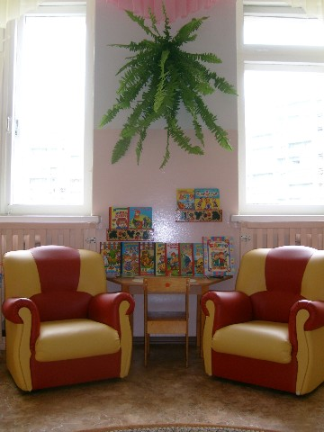
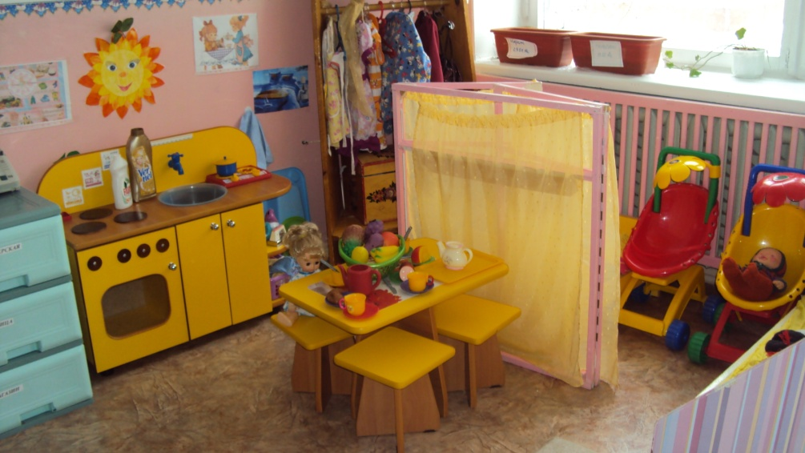
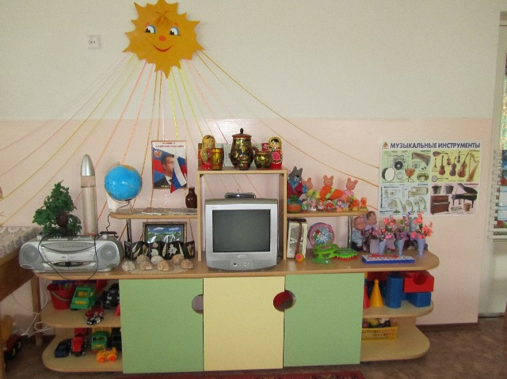
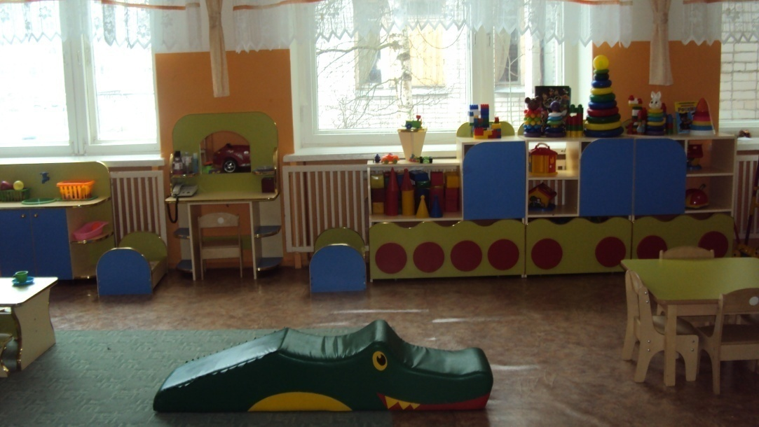
По требованиям ФГОС ДО развивающая предметно-пространственная среда должна быть содержательно-насыщенной, трансформируемой, полифункциональной, вариативной, доступной и безопасной.

Slide 13
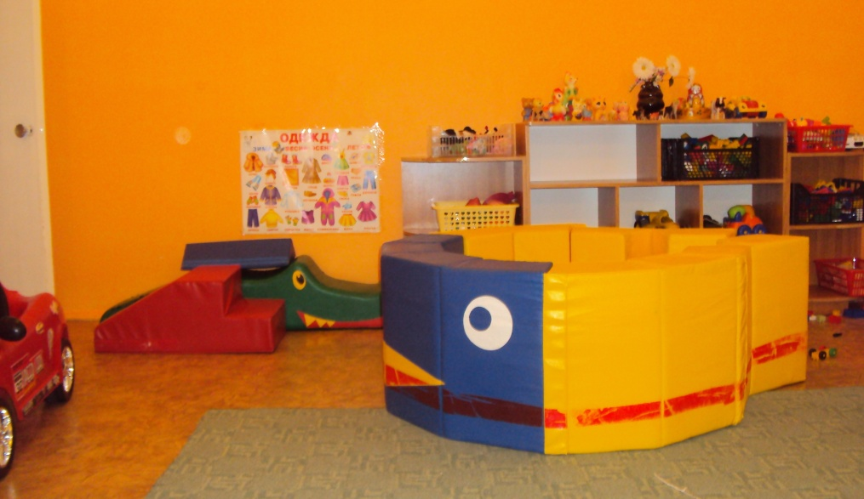
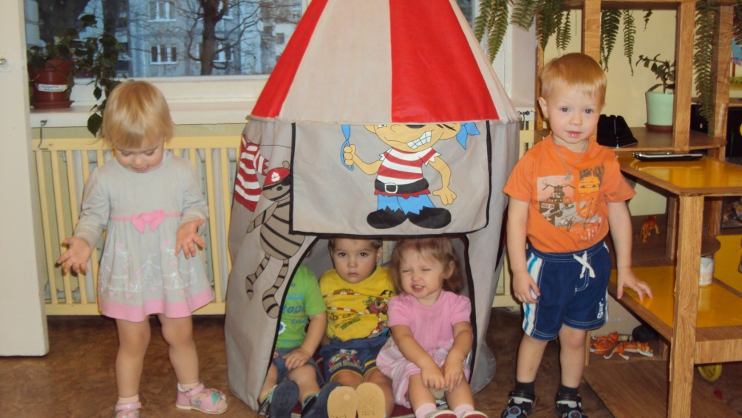
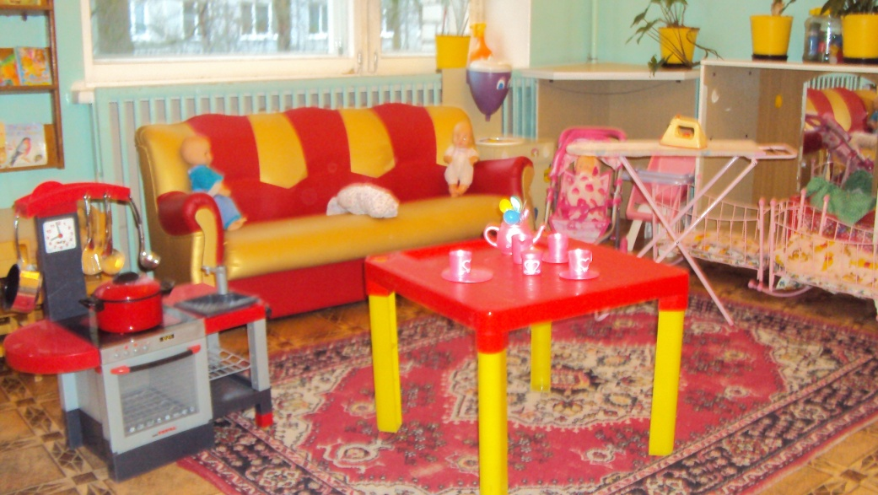

Slide 14
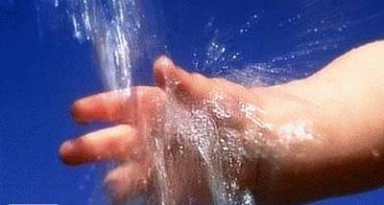
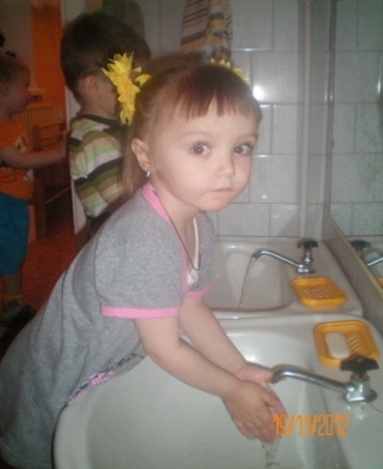
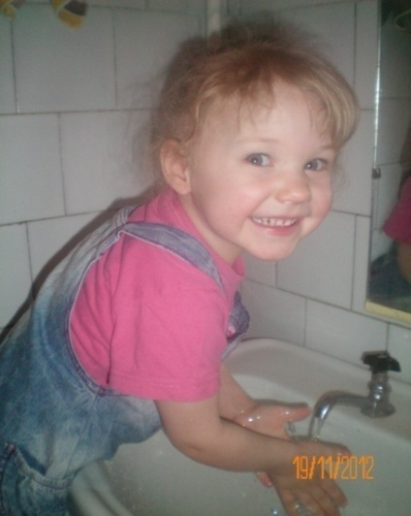
Физическое развитие малышей является приоритетным направлением работы в ДОУ
Рациональный режим дня
(в соответствии с требованиями СанПиН )
Чтобы ребенок рос здоровым, уравновешенным, физически крепким, имел хороший аппетит, полноценный сон надо строго придерживаться режима. Сон, еда, прогулка, занятия проводятся в определенной последовательности. Ритмический распорядок жизни способствует нормальному развитию детского организма.
Закаливание
Обширное умывание, хождение босиком по «дорожкам здоровья» до и после сна с использованием нестандартного оборудования, сон без маек, витаминизация третьего блюда,

Slide 15
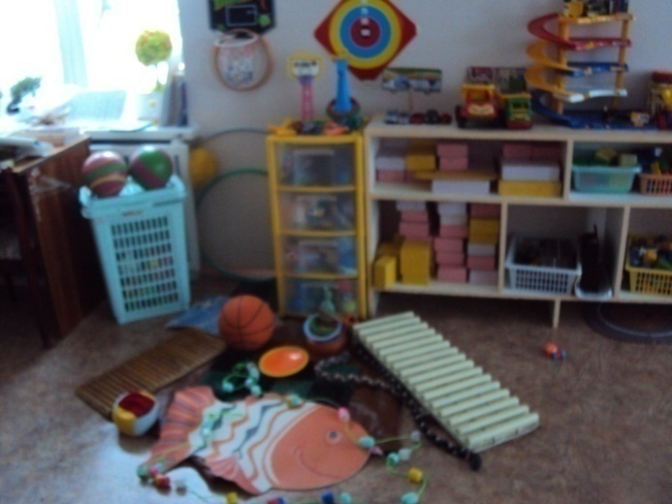
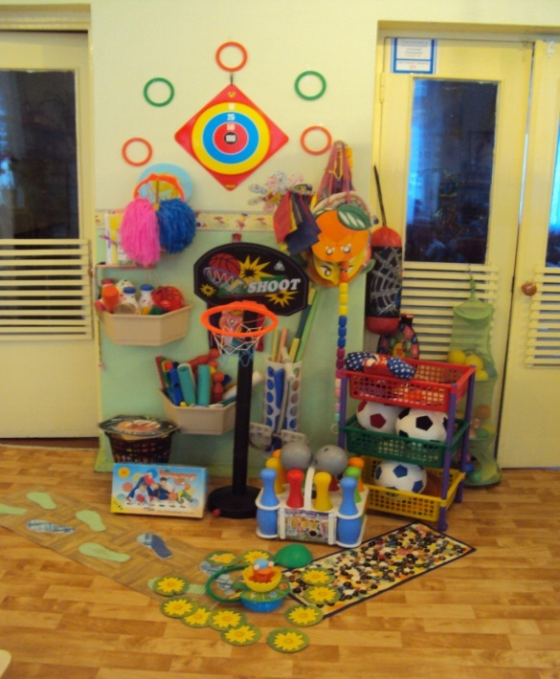
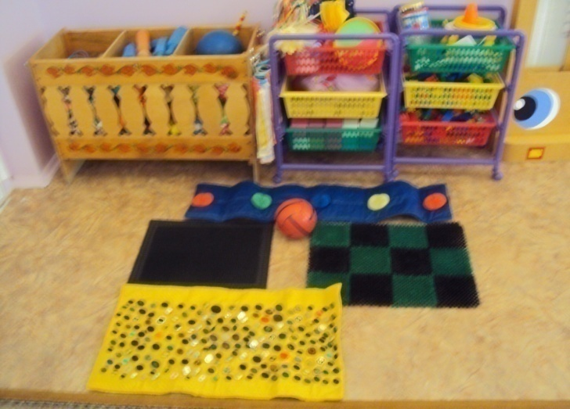
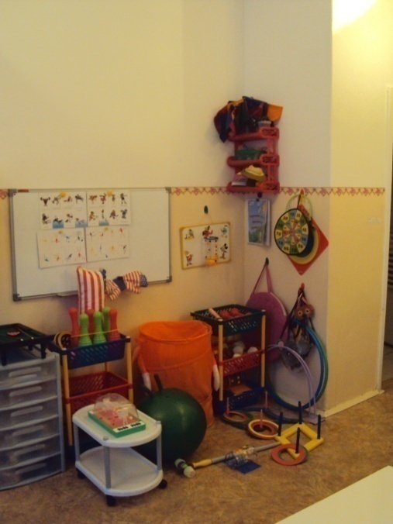
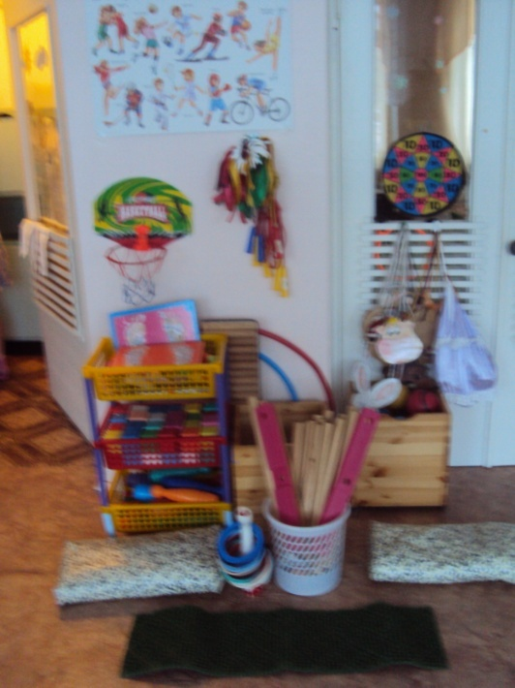
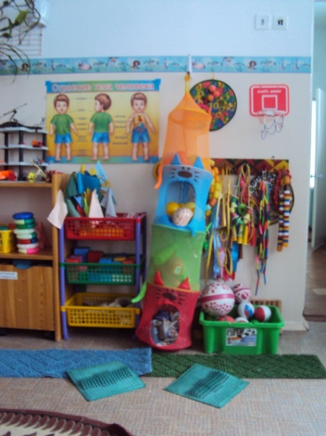
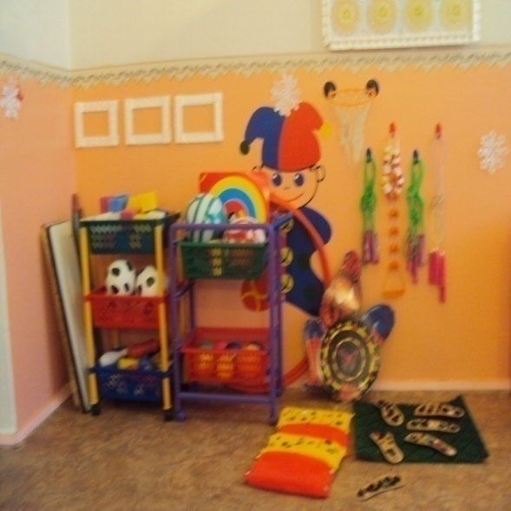
В ДОУ был проведён конкурс на лучший спортивный уголок

Slide 16
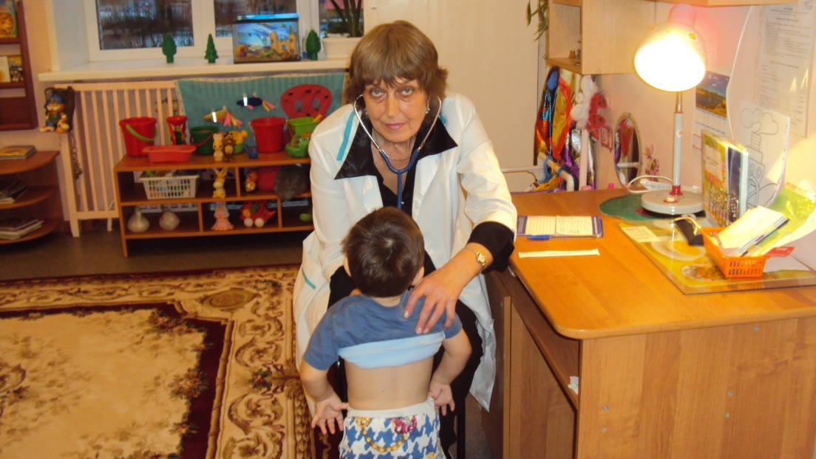
Здоровьесбережение Ежедневно врач Балова Татьяна Михайловна осуществляет профилактический осмотр малышей, медсестра Старцева Людмила Ивановна следит за здоровьем детей раннего возраста в медицинском кабинете с согласия родителей можно сделать прививки против гриппа В осенне-зимний период детям закладывают оксолиновую мазь 2 раза в неделю малыши пьют настой из шиповника

Slide 17
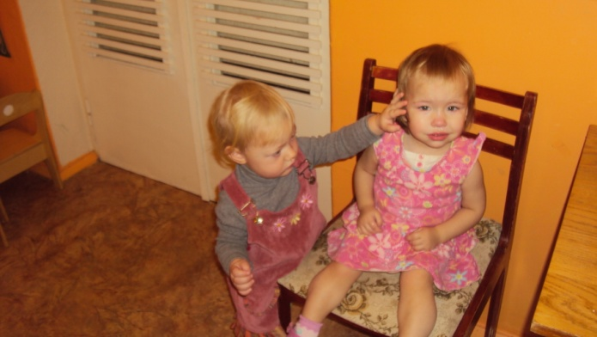
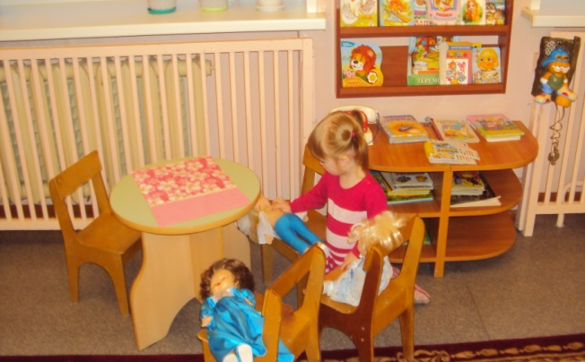
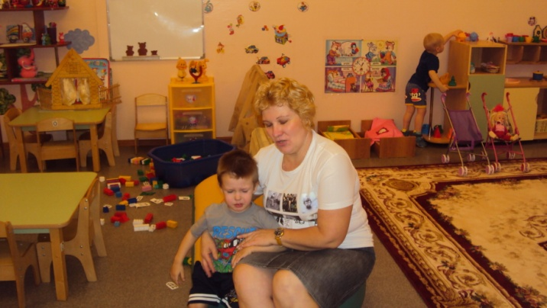
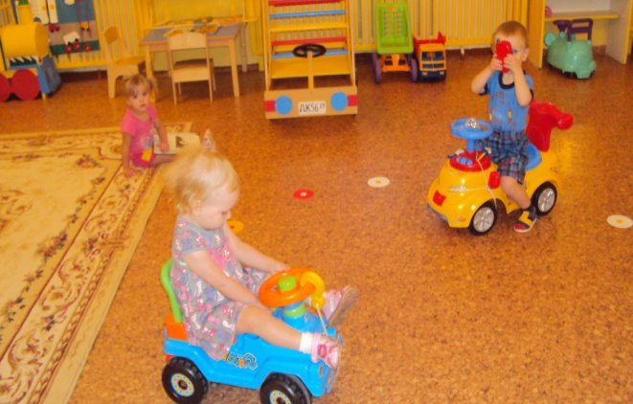
Основной этап
Постепенное заполнение группы
Учет индивидуальных особенностей
Контроль состояния ребенка
Гибкий режим пребывания

Slide 18
Основной этап
работа с детьми
Диагностирование детей
Индивидуальный подход к ребенку
Формирование детского коллектива
Формирование эмоционально-положительного контакта детей с взрослыми
Развитие культурно-гигиенических навыков
Продуктивная деятельность
Сохранение и укрепление здоровья

Slide 19
СОЦИАЛЬНАЯ СИТУАЦИЯ РАЗВИТИЯ
Раннее детство – возраст социализации, т.е приобщения детей к нормам и ценностям общества.
Главная особенность социальной ситуации состоит в том, что ребенок входит в предметный мир – «мир постоянных вещей», осваивая функции предметов, их названия, значения и смысл.

Slide 20
ВЕДУЩАЯ ДЕЯТЕЛЬНОСТЬ - ПРЕДМЕТНАЯ
Предметные действия – общепринятые способы употребления предметов – осваиваются детьми через посредство взрослого человека, с его помощью и под его руководством.
Связь действия с предметом проходит три фазы развития:
Ребенок выполняет с предметом все известные ему действия;
Употребляет предмет только по назначению;
Производит различные действия, при твердом усвоении основной функции предмета.

Slide 21
ЦЕНТРАЛЬНЫЕ НОВООБРАЗОВАНИЯ
Прямохождение
Овладение прямой походкой позволяет расширить круг общения с интересующими предметами, делать выбор и проявлять самостоятельность. Благодаря ходьбе происходит интенсивное развитие координации движений, чувства расстояния и пространственного расположения.
Речь
Развитие речи идет по двум направлениям:
Совершенствуется понимание речи взрослых;
Формируется собственная активная речь.

Slide 22
Овладение предметной деятельностью
На первых этапах овладения предметной деятельностью действие и предмет тесно связаны: ребенок может выполнять действие только с тем предметом, который предназначен для данной деятельности.
Орудийные действия – действия, в которых один предмет (орудие) употребляется для воздействия на другие. Овладение орудийными действиями требует полной перестройки движений руки ребенка, их подчинения устройству орудия.

Slide 23
ПОЗНАВАТЕЛЬНЫЕ ПРОЦЕССЫ
Восприятие
Важнейшим новообразованием данного возраста является восприятие, которое впервые возникает как дифференцированная система отдельных функций, в основе которой лежит обобщение (Л.С.Выготский). Мышление
Основная форма мышления ребенка вплоть до 3-летнего возраста – наглядно-действенное, когда используется связь между предметами для достижения цели и устанавливаются связи между свойствами предметов в практических действиях с ними.
Формируется обобщение– мысленное объединение предметов или действий, обладающих общими признаками.
Начинает формироваться знаковая функция сознания, т.е усвоение того, что один предмет, можно использовать в качестве заместителя другого.

Slide 24
Воображение
Начав устанавливать связь между предметом – заменителем и обозначаемым предметом, ребенок впервые приобретает возможность представлять себе то, о чем ему рассказывает взрослый, или что изображено на рисунке.
Память
Память в раннем детстве развивается чрезвычайно интенсивно, особенно двигательная и эмоциональная. Память принимает участие в развитии всех видов познавательной деятельности.
Доминирует непроизвольная память – дети до трех лет в основном запоминают то, что запомнилось само- повторяющиеся, яркие, необычные впечатления.

Slide 25
САМОСОЗНАНИЕ
К концу раннего детства происходит зарождение самосознания. Ребенок начинает узнавать себя на фотографии, в зеркале, пользуется своим именем в общении. Начинает осознавать себя как самостоятельную личность со своими собственными желаниями, а также свои возросшие возможности (например, по самообслуживанию). Сравнивает себя со взрослыми и хочет быть похожим на них во всем.

Slide 26
КРИЗИС ТРЕХ ЛЕТ
Новообразованиями кризиса трех лет являются перестройка позиции ребенка по отношению к взрослому; стремление к самостоятельности; притязания на признание со стороны взрослого.
Суть кризиса трех лет заключается в попытке психологической эмансипации «Я» ребенка от окружающих его взрослых, которая сопровождается рядом специфических проявлений – негативной симптоматикой кризиса и комплексом положительных перемен.

Slide 27
УПРЯМСТВО
Эта черта пронизывает практически все поведение ребенка. Он не воспринимает мнение других людей, а постоянно настаивает на своем.
СТРОПТИВОСТЬ
Ребенок отказывается выполнять требования взрослых, словно их не слышит (особенно это проявляется в семьях, где наблюдаются противоречия в воспитании.
СВОЕВОЛИЕ
Ребенок ставит перед собой цели и идет к их достижению через все преграды.
СИМПТОМ ОБЕСЦЕНИВАНИЯ
Проявляется в том, что ребенок начинает ругаться, дразнить и обзывать родителей.
ДЕСПОТИЗМ
Ребенок заставляет родителей делать все, что он хочет.
НЕГАТИВИЗМ
Это реакция ребенка не на содержание предложений взрослых, а на то, что это исходит именно от взрослого.

Slide 28
Главная особенность кризиса – перестройка социальных отношений.
Мотив негативного поступка заложен не в содержании самой деятельности, к которой вы его приглашаете, а в отношении к вам.
Негативная реакция проявляется не в том, что ребенок отказывается от поступка, а в том, чтобы сделать «наоборот», т. е проявить акт независимого поведения по отношению к тому, о чем его просят.

Slide 29
Позитивная сторона кризиса трех лет
состоит в появлении положительного качественного новообразования личности ребенка, называемого «гордостью за достижения» (М. И. Лисина). Комплекс положительных преобразований разворачивается в трех направлениях:
К предметному миру;
К другим людям;
К себе.

Slide 30
Одобрение и признание со стороны взрослого гордости за свои достижения. Оценка окружающих преобразует его чувства, испытываемые раньше при достижении результата: из радости и огорчения эти чувства превращаются в переживания успеха – неуспеха. Предметный мир становится для ребенка не только миром практического действия, миром познания, но и сферой самореализации. (М.Г. Елагина, Т.В. Гуськова).

Slide 31
Основной этап
работа с педагогами
Формы работы
Индивидуальная помощь педагогу
Консультации
Беседы
Анализ анкетирования родителей
Анализ работы
Выставки
Медико-педагогические советы
Анализ данных диагностики
Мастер-классы
Просмотр открытых мероприятий
Участие в создании проектов
Занятия в «Школе молодого педагога»
Наблюдение
Контроль за качеством воспитания

Slide 32
Основной этап
работа с педагогами
Сотрудничество со специалистами.
Разработка методических рекомендаций для педагогов по созданию предметно-развивающей среды в группах для детей младшего дошкольного возраста.
Выступление на педагогическом совете по теме «Комплекс мер по профилактике дезадаптации детей раннего возраста к условиям ДОУ».
Участие в семинаре-практикуме «Взаимодействие с детьми раннего возраста».
Расширенный медико-педагогический совет в конце года с участием специалистов.

Slide 34
Основной этап
работа с родителями
Формы работы
Анкетирование
Консультации
Беседы
Родительское собрание
Папки-передвижки
Выставки
Визитирование семьи
Ведение сайта группы
Создание видеороликов
Игры –занятия с детьми и родителями
Участие в создании проектов

Slide 35
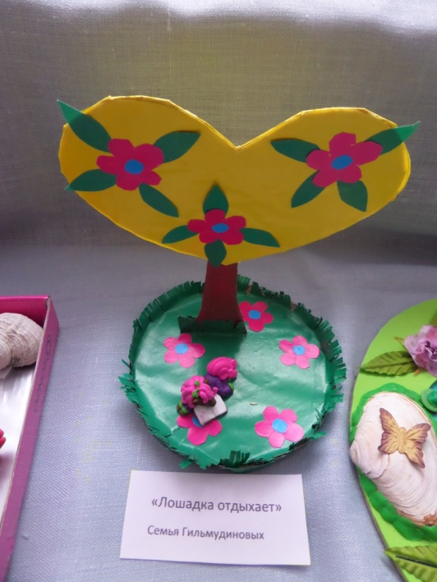
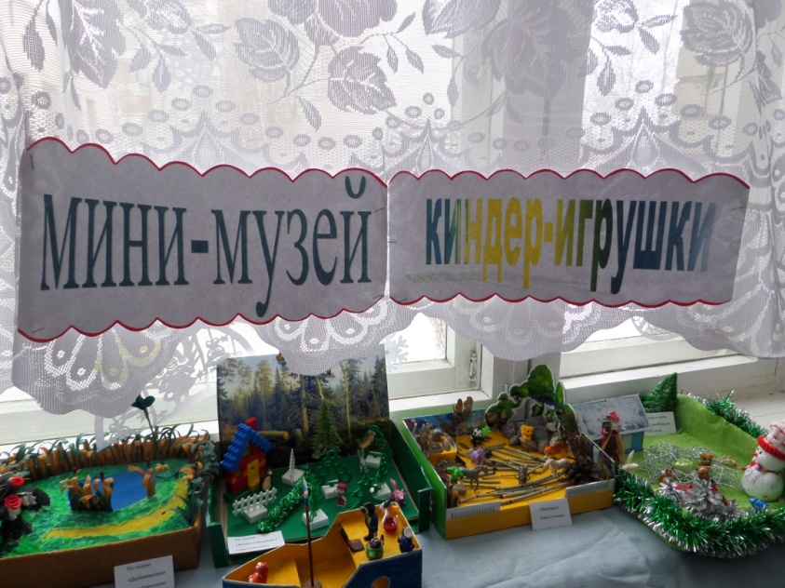
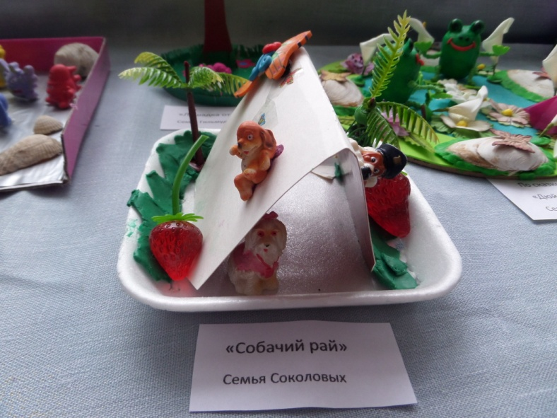
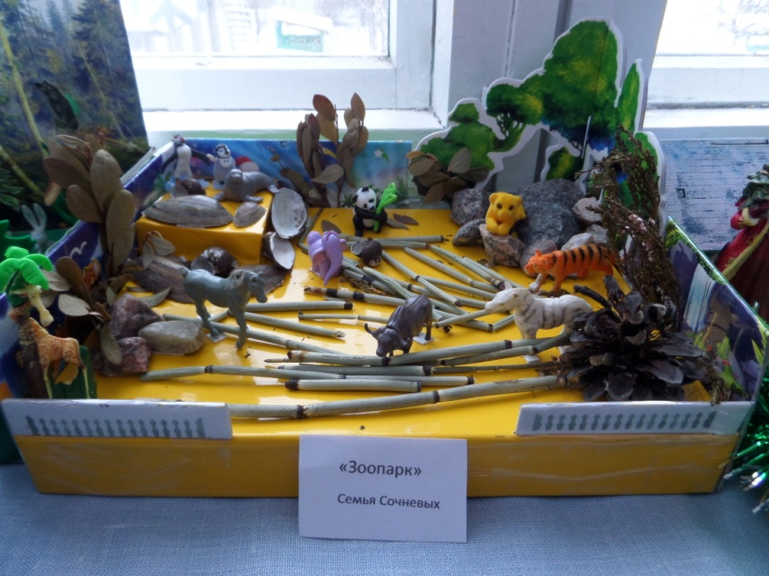
Родители участвуют в создании мини - музеев

Slide 36
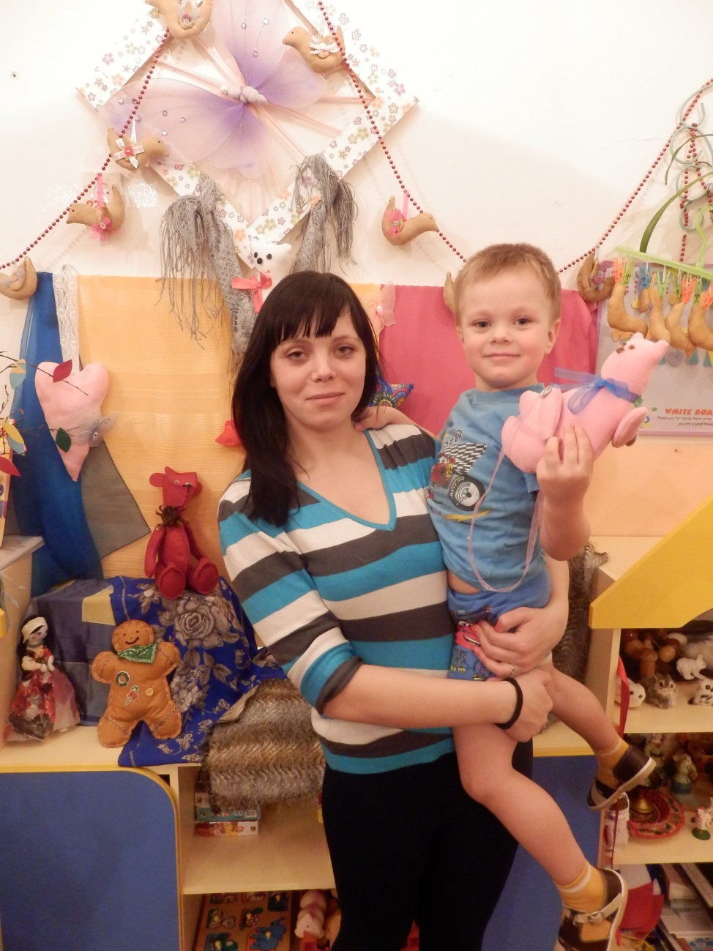
Педагоги провели мастер – класс по созданию куклы Тильды совместно с родителями и детьми

Slide 37
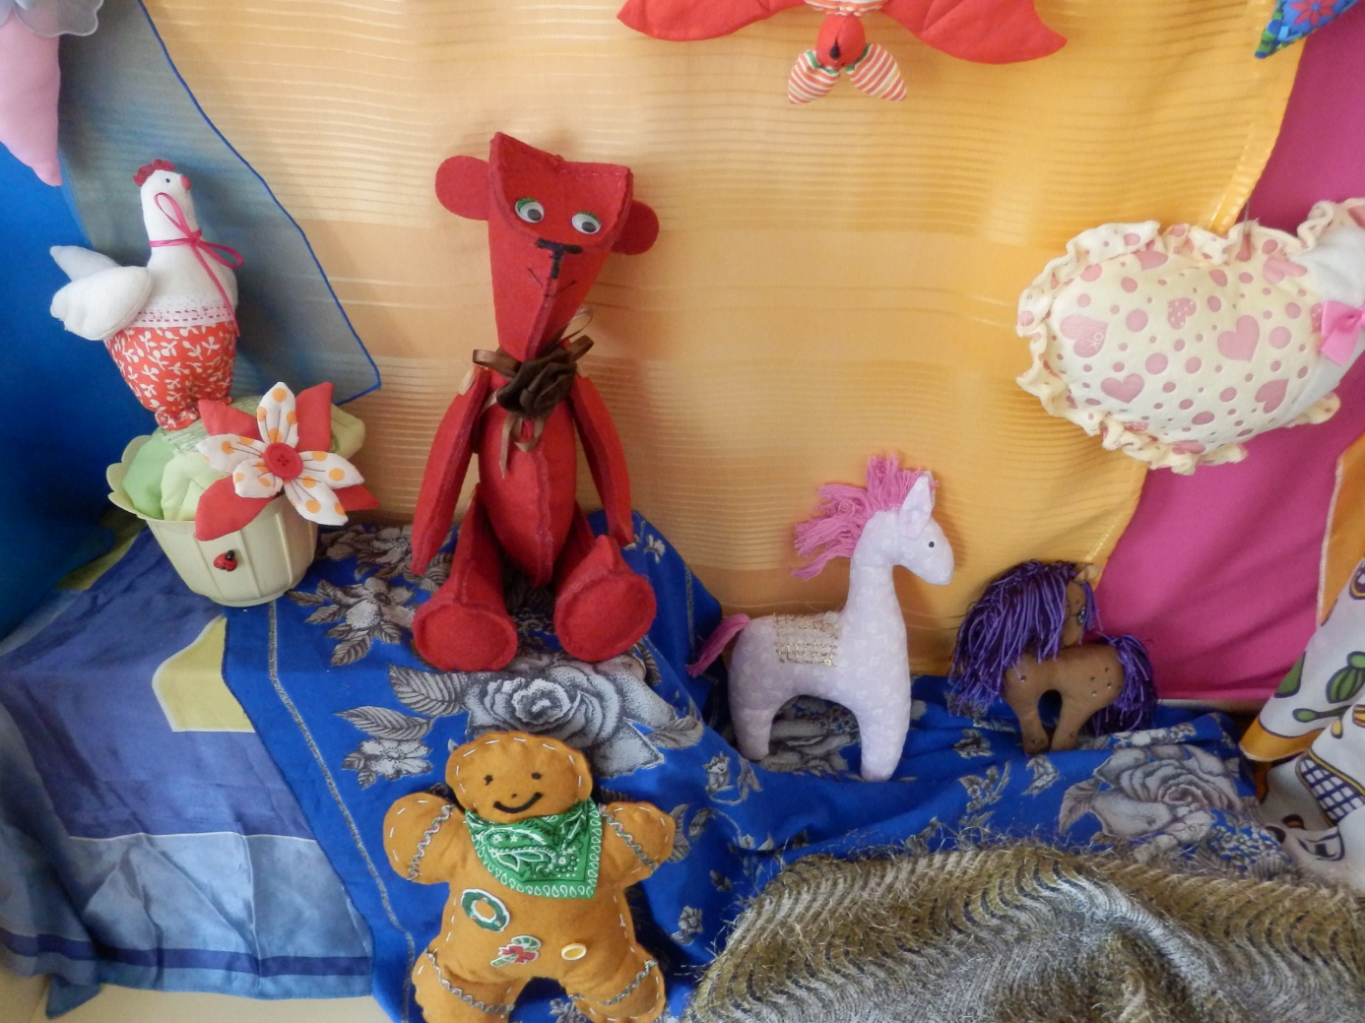
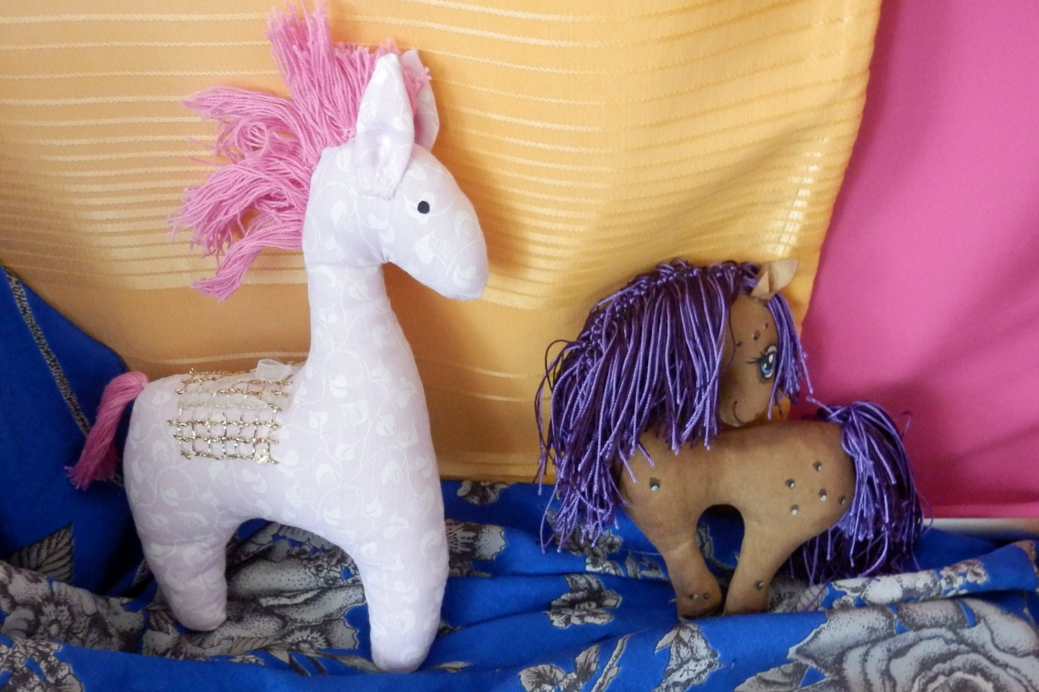

Slide 38
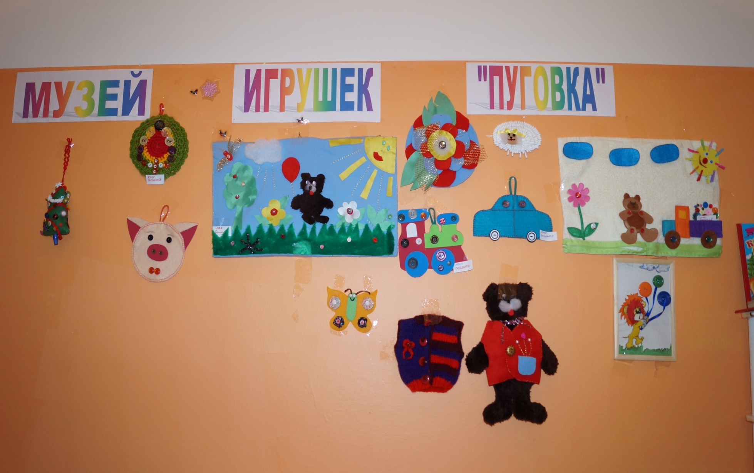
Мини-музей «Пуговка» в первой младшей группе

Slide 39
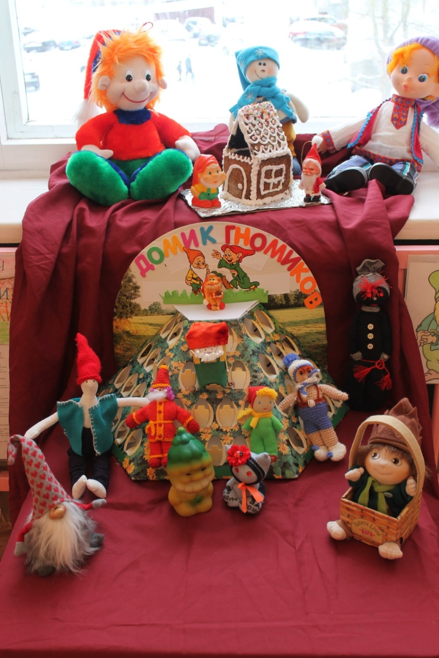
Презентация мини – музея «Жили – были гномики» для детей и родителей.

Slide 40
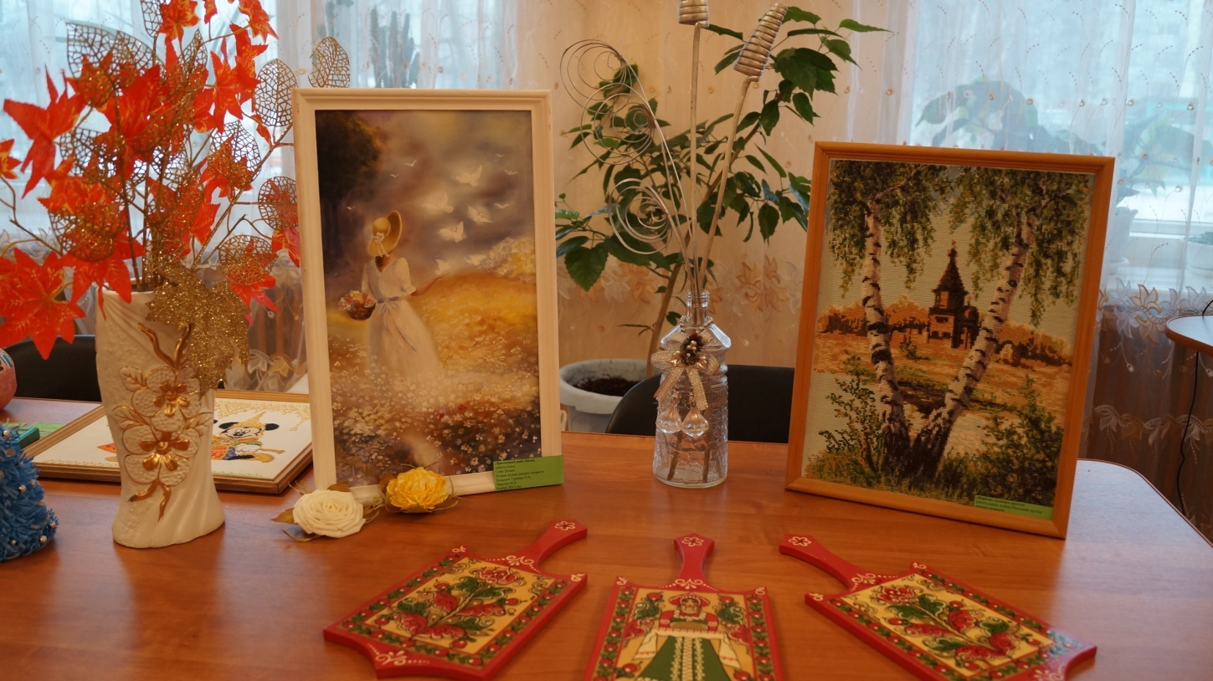
В выставке «Наши увлечения» приняли участие и дети и родители. Также работы представили педагоги.

Slide 41
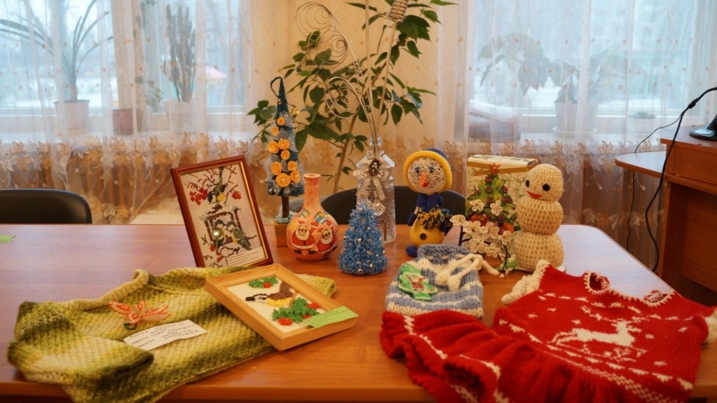

Slide 42
Родители детей раннего возраста приняли участие в региональном конкурсе «Спасём мир птиц» и в конкурсе «Детский сад глазами детей и родителей», в городском фотоконкурсе «Поморье – благословенный край» участвуют в фотоконкурсах, проводимых в ДОУ

Slide 43
Педагоги групп оформляют фотостенды для родителей о жизни детей в группе

Slide 44
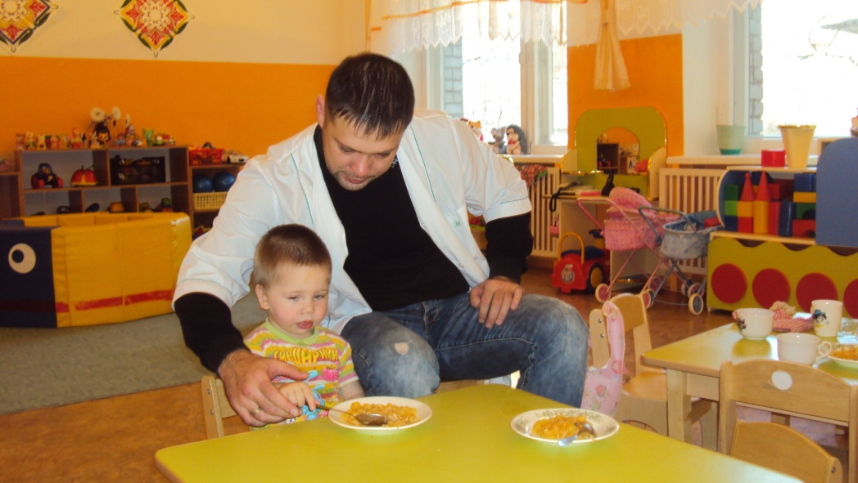
В первые дни адаптационного периода родители посещают группу вместе с детьми

Slide 45
Заключительный этап
Наблюдение
Анализ степени адаптированности
Анкетирование родителей
Анализ полученных результатов
Сопоставление имеющихся результатов с прогнозируемыми
Корректировка планов работы с детьми и родителями

Slide 46
Результативность
Систематизирована работа адаптационного периода.
Большинство детей легко вошли в новую среду.
Тесное взаимодействие всех участников проекта.
Расширились знания педагогов о создании условий для успешной адаптации детей.
Разработан дизайн и создано внутреннее убранство групп, предметно-пространственная развивающая среда.
Пополнены методическая и дидактическая базы.

Slide 47
Результативность
Спокойный сон
Хороший аппетит
Положительные эмоции
Общение

Slide 48
Результаты адаптации в 2014 году в группы раннего возраста поступил 161 ребёнок: у83 детей – лёгкая степень адаптации у 77 – средняя степень адаптации у 1 ребёнка – тяжёлая степень адаптации 2013 год

Slide 49
Структура преемственных связей в системе воспитания, обучения, развития
Преемственность
Ранний возраст
Дошкольный возраст
Изучение программы «От рождения до школы» под ред. Н.Е.Вераксы
Взаимопомощь и обмен опытом
Педагогико-методическая деятельность: педсоветы, семинары, консультации, методические объединения, методические дни
Взаимопосещение воспитателями воспитательно-образовательного процесса
Единая воспитательная деятельность
Создание единого образовательного пространства

Slide 50
Перспективы
Создание каталогов сценариев досугов и развлечений для детей раннего возраста и их родителей.
Создание условий для развития индивидуальности.
Разработка новых нетрадиционных форм работы с родителями.
Совершенствование всего педагогического процесса на основе восприятия ребёнка как субъекта деятельности.
Обобщение опыта работы по развитию детей раннего возраста

Slide 51
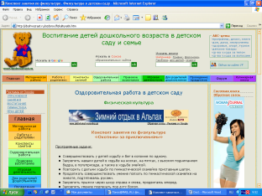
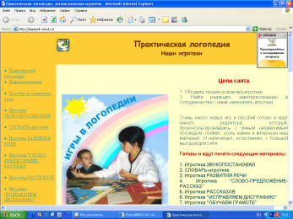
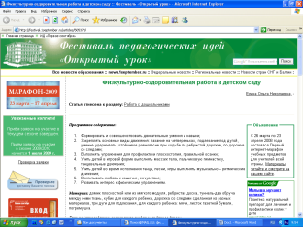
Информационные ресурсы
Белкина Л.В. «Адаптация детей раннего возраста к условиям ДОУ» Воронеж, 2004
Ветрова В.В. «Во что играть с ребенком до 3 лет» М., 2008
Давыдова О.И., Майер А.А «Адаптационные группы в ДОУ Методическое пособие» М, 2005
Лыкова И.А. «Изобразительная деятельность в детском саду. Ранний возраст» М., 2009
Е.В.Полозова «Продуктивная деятельность с детьми раннего возраста» Воронеж, 2007
«Интегрированные занятия в детском саду» Детство-Пресс,2010
«Развитие детей раннего возраста в условиях вариативного дошкольного образования» / Под. ред. Т.Н.Дороновой, Т.И.Ерофеевой М., 2010
Севостьянова Е.О. «Программа адаптации детей к ДОУ» М.,2005
Теплюк С.Н. «Занятия на прогулке с малышами» М., 2001
Халезова Н.Б. «Лепка в детском саду» М., 2008
Хомякова Е.Е. «Комплексные развивающие занятия с детьми раннего возраста» М., 2009
Янушко Е.А. «Аппликация с детьми раннего возраста» М., 2007
http://doshvozrast.ru
http://www.childpsy.ru
http://psyparents.ru

Slide 52
